Slide 1
MyGameList
Práctica realizada por el estudio TPhantomThieves

Slide 2

¿Qué es MyGameList?
MyGameList es una aplicación en la que podrás guardar información sobre todos los juegos que hayas disfrutado, poder consultarla cuando te sea necesario y compartir opiniones con usuarios de la aplicación en todo el mundo.

Slide 3
Recursos que encontraremos en MyGameList
Llevar la cuenta de los videojuegos que hemos jugado.
El número de horas que le hemos dedicado a cada juego.
El estado en el que se encuentra cada juego (terminado, actualmente jugando, abandonado…).
Conocer las opiniones del resto de usuarios sobre cada videojuego.
Conocer la puntuación media otorgada por los usuarios a un videojuego

Slide 4
¿Cómo funciona MyGameList?
MyGameList es una aplicación creada en GameMaker que, mediante distintas bases de datos creadas por nosotros para optimizar en la medida de lo posible la realización de operaciones.
El programa GameMaker es un programa especializado en la creación de software interactivo, utilizando como lenguaje una mezcla entre C y Java

Slide 5
Bases de Datos
Hemos realizad0 3 bases de datos diferentes que interactúan entre sí:
Base de datos de usuarios: En la aplicación puedes crear un usuario, con su correspondiente contraseña. El programa detecta si la contraseña asociada al usuario es correcta, y en caso de no serlo, bloquea el acceso al perfil de dicho usuario.
Base de datos de juegos: En esta base de datos tenemos las categorías Nombre, Duración, Género, Plataformas y una Imagen.
Base de datos mixta: Esta base de datos tenemos la puntuación de cada usuario asocia a cada videojuego, y opcionalmente puede incluir un comentario. El programa automáticamente realiza la media de todas las puntuaciones de todos los usuarios para cada juego y la muestra en el perfil de dicho juego. El usuario puede modificar la puntuación que otorga a un videojuego siempre que lo desee.

Slide 6
Ejemplos de Juegos Admitidos
-Danganronpa
-Danganronpa 2
-Danganronpa V3
-Super Mario Galaxy
-Super Mario Galaxy 2
-Super Mario Bros
-Final Fantasy XIII

Slide 7
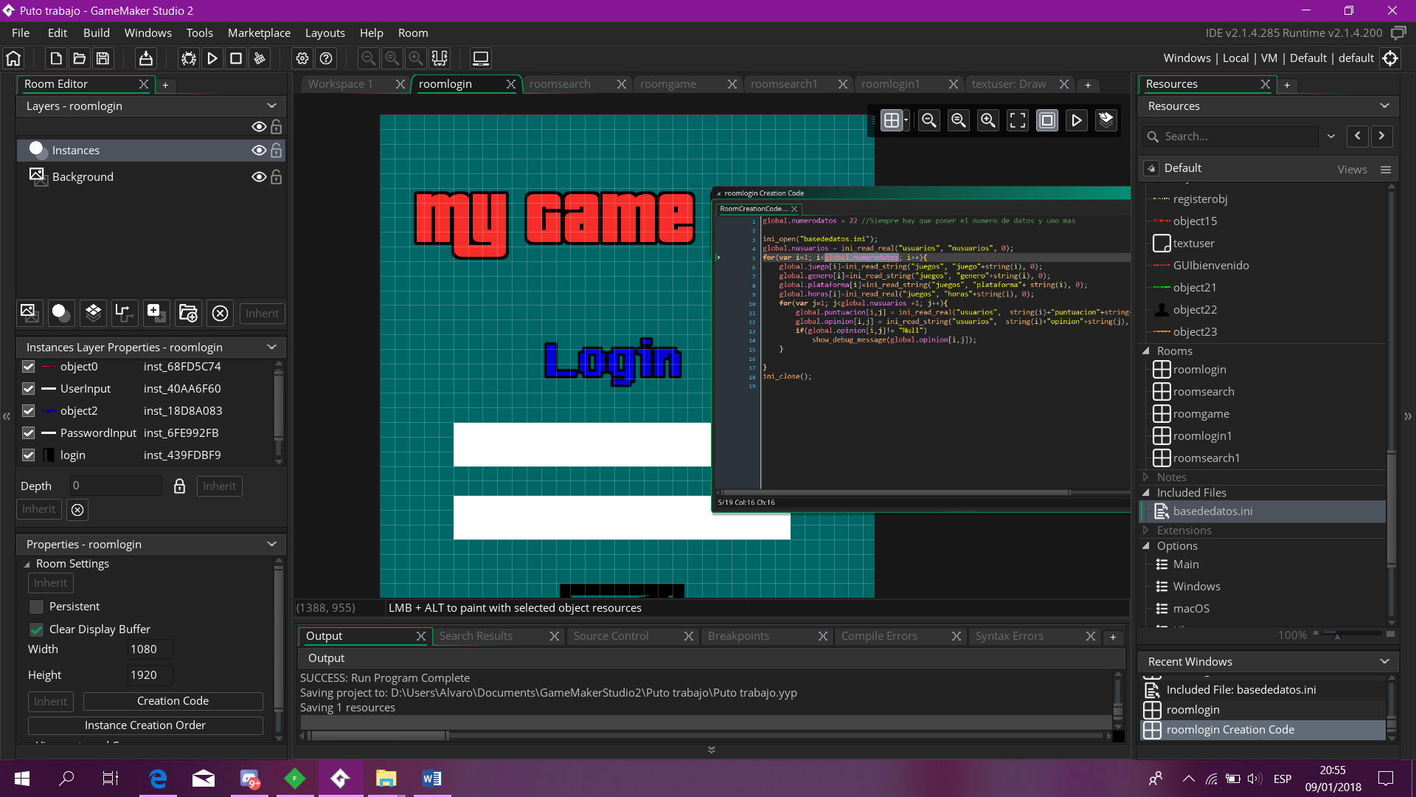
¿Cómo ha sido el proceso de creación de la aplicación?

Slide 8
Metodología Lean -> Método Kanban
Hemos seguido el método Kanban para controlar el avance del trabajo.
Como herramienta para aplicar dicho método hemos elegido la aplicación web HacknPlan, la cual hemos procurado seguir metódicamente.

Slide 9
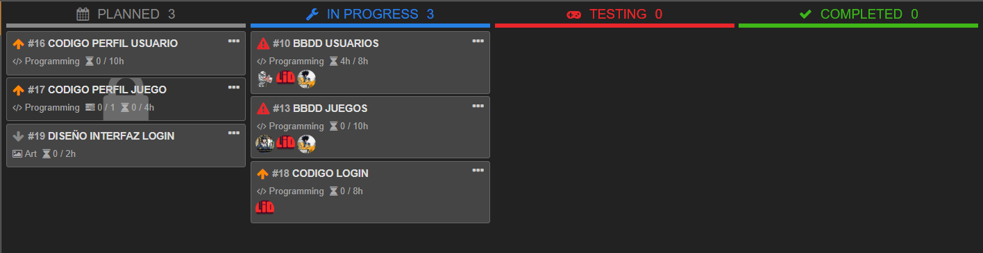
Primer Sprint (I)

Slide 10
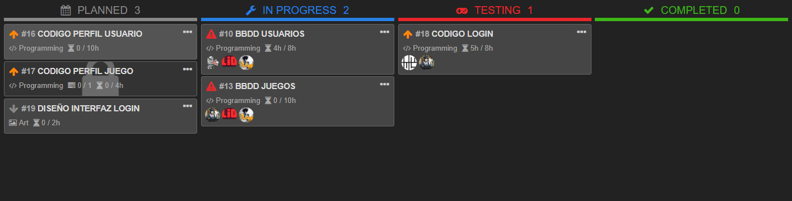
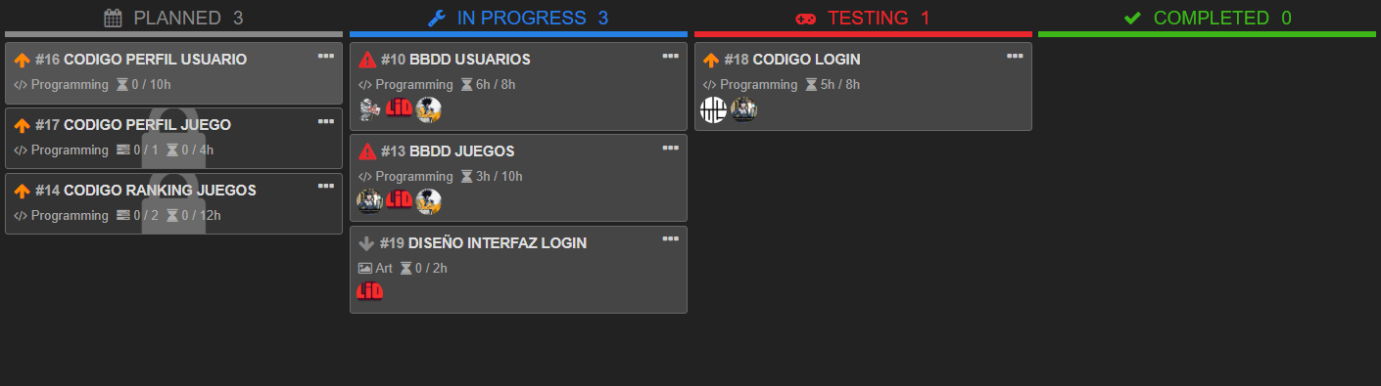
Primer Sprint (II)

Slide 11
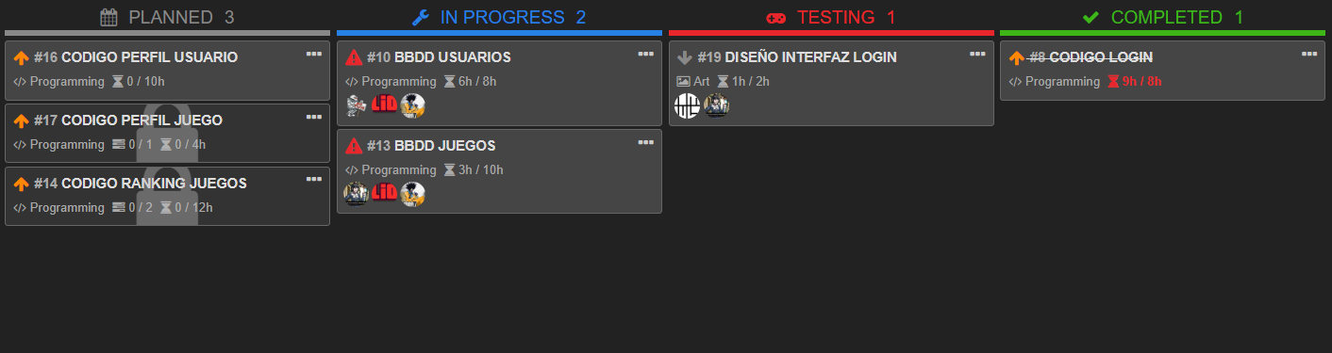
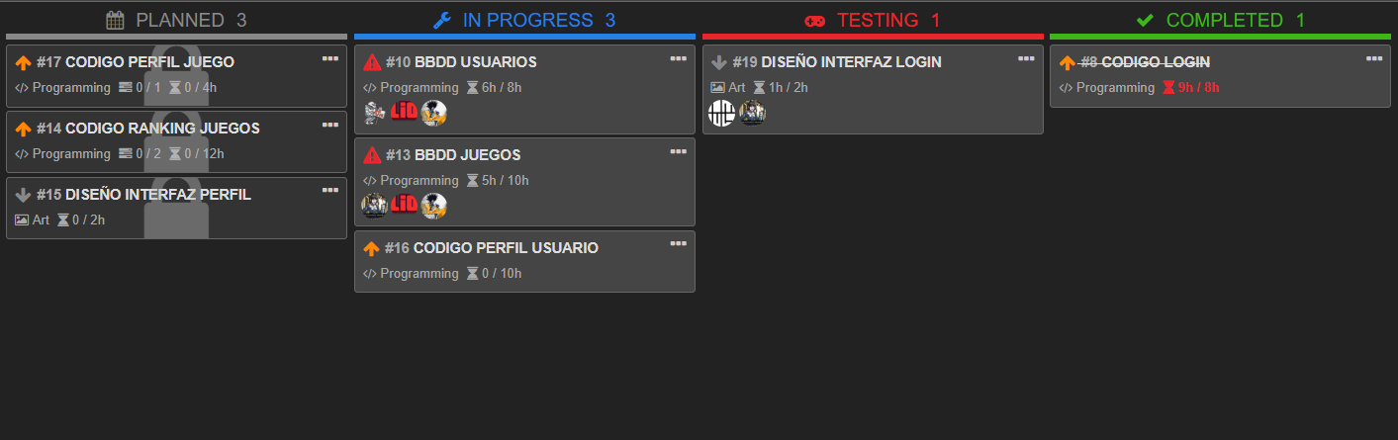
Primer Sprint (III)

Slide 12
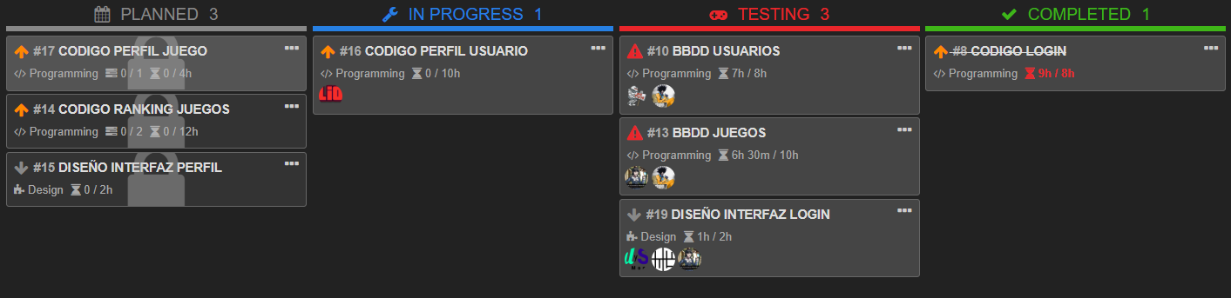
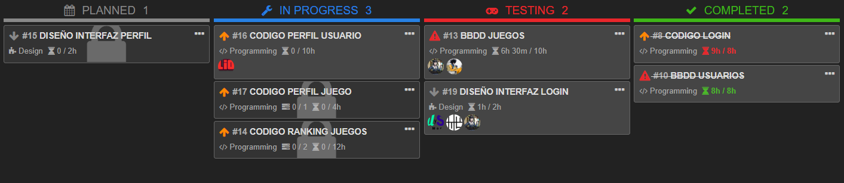
Segundo Sprint (I)

Slide 13
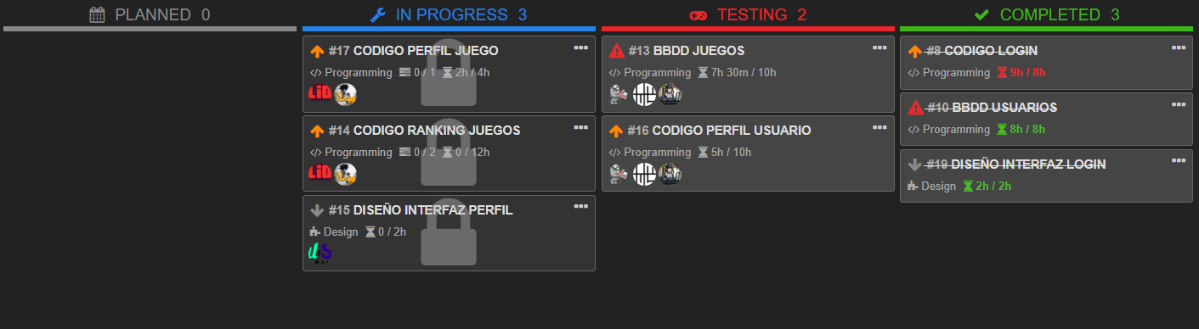
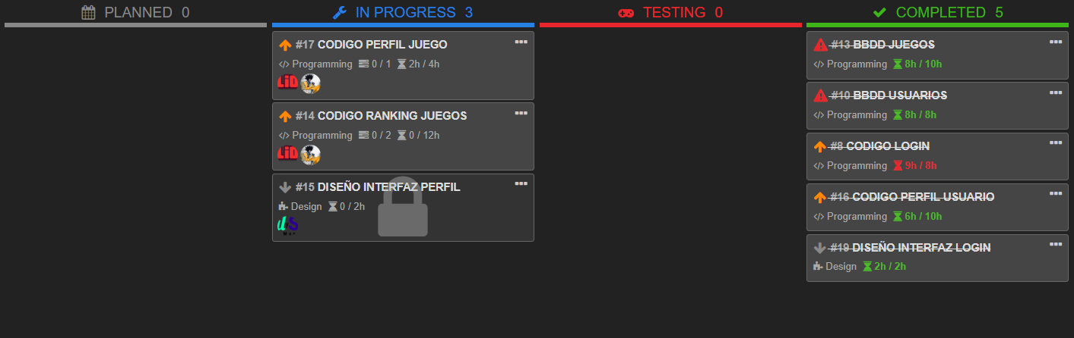
Segundo Sprint (II)

Slide 14
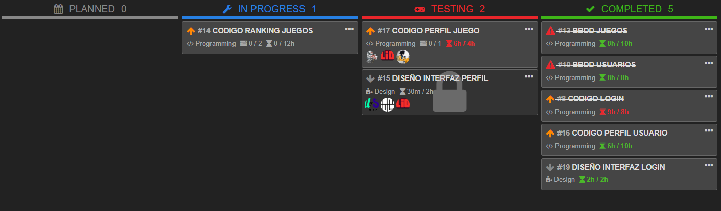
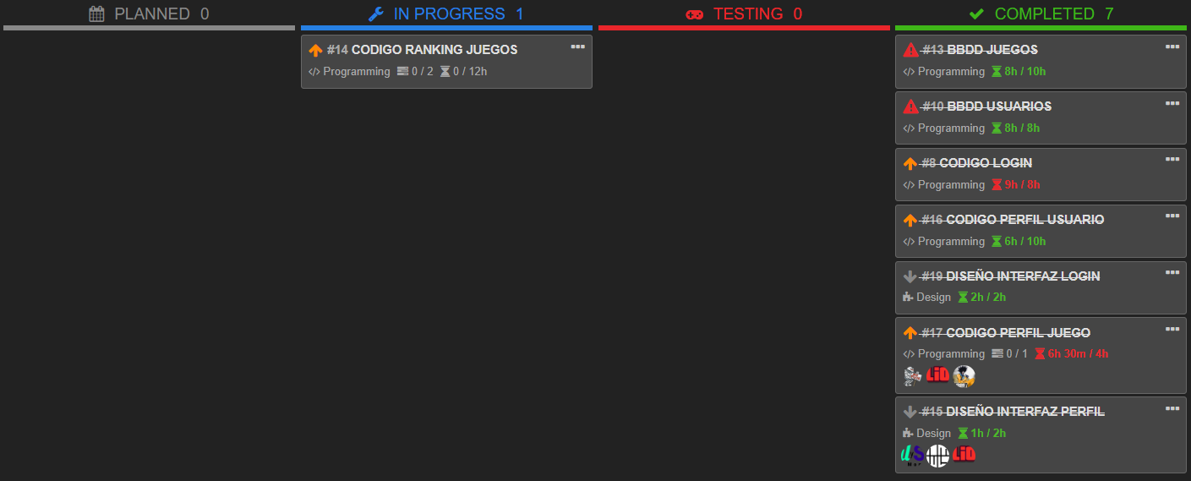
Segundo Sprint (III)

Slide 15
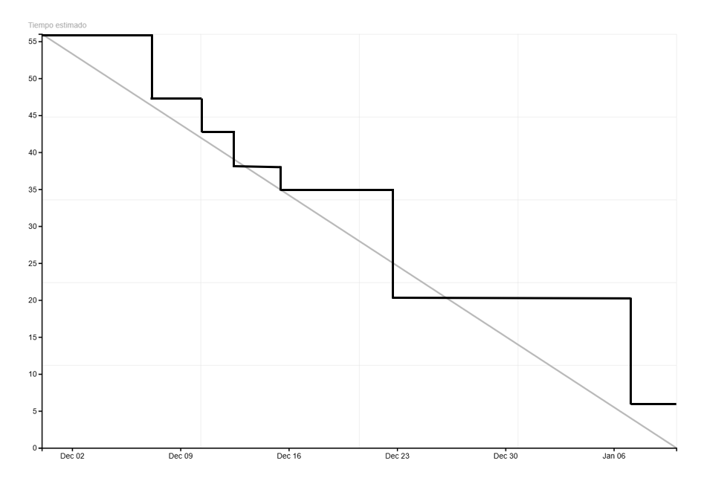
Burndown Chart

